Slide 1
Toán
Ôn tập về số tự nhiên
Bài 1: Viết theo mẫu
Đọc số | Viết số | Số gồm có
Hai mươi tư nghìn ba trăm linh tám
2 chục nghìn, 4 nghìn, 3 trăm, 8 đơn vị
24 308
1 trăm nghìn,
6 chục nghìn,
2 trăm, 7 chục, 4 đơn vị
Một trăm sáu mươi nghìn hai trăm bảy
mươi tư
160 274
Một triệu hai trăm ba mươi bảy nghìn
không trăm linh năm
1 triệu, 2 trăm nghìn,
3chục nghìn, 7 nghìn,
5 đơn vị
1 237 005
Tám triệu không trăm linh tư nghìn
không trăm chín mươi
8 004 090
8 triệu, 4 nghìn, 9 chục

Slide 2
Toán
Ôn tập về số tự nhiên
Bài 2: Viết mỗi số sau thành tổng (theo mẫu)
1 763 ; 5 794 ; 20 292 ; 190 909
Mẫu : 1 763 = 1 000 + 700 + 60 + 3
5 794 =
5 000 + 700 + 90 + 4
20 292 =
20 000 + 200 + 90 + 2
190 909 =
100 000 + 90 000 + 900 + 9

Slide 3
Toán
Ôn tập về số tự nhiên
Bài 3.
a) Đọc các số sau và nêu rõ chữ số 5 trong mỗi số thuộc hàng nào, lớp nào:
67 358 ; 851 904 ; 3 205 700 ; 195 080 126
3 205 700 ; 195 080 126
b) Nêu giá trị của chữ số 3 trong mỗi số sau:
103 ; 1 379 ; 8 932 ; 13 064 ; 3 265 910

Slide 4

Rung chuông vàng

Slide 5
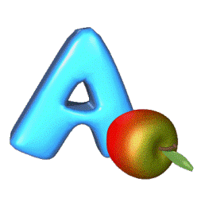
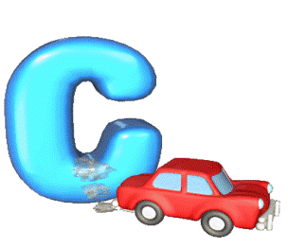
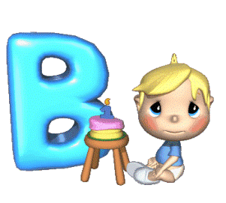

Toán
Ôn tập về số tự nhiên
Câu 1 : Trong dãy số tự nhiên, hai số tự nhiên liên tiếp hơn (hoặc kém) nhau
mấy đơn vị?
1 đơn vị
3 đơn vị
2 đơn vị
10 đơn vị
5
8
3
7
4
2
6
9
0
10
1
Thời gian

Slide 6
Toán
Ôn tập về số tự nhiên
Câu 2:
Số tự nhiên bé nhất là số nào?
1
0
2
Không có số nào
8
9
7
4
10
6
5
2
Hết giờ
3
1
Thời gian

Slide 7
Toán
Ôn tập về số tự nhiên
Câu 3: Số tự nhiên lớn nhất là số nào?
999 999 999
Không có số nào
1000 000 000
5
8
3
7
4
2
6
9
0
10
1
Thời gian

Slide 8
Toán
Ôn tập về số tự nhiên
Câu 4: Số thích hợp điền vào chỗ chấm để có:
Ba số tự nhiên liên tiếp: 67; .....; 69
68
5
8
3
7
4
2
6
9
0
10
1
Thời gian

Slide 9
Toán
Ôn tập về số tự nhiên
Câu 4: Số thích hợp điền vào chỗ chấm để có:
b. Ba số chẵn liên tiếp: .....; 1000; 1002
998
5
8
3
7
4
2
6
9
0
10
1
Thời gian

Slide 10
Toán
Ôn tập về số tự nhiên
Câu 4: Số thích hợp điền vào chỗ chấm để có:
c. Ba số lẻ liên tiếp: 51; 53;…..
55
5
8
3
7
4
2
6
9
0
10
1
Thời gian

Slide 11
Toán
Ôn tập về số tự nhiên
- Trong dãy số tự nhiên, hai số tự nhiên liên tiếp hơn (hoặc kém) nhau 1 đơn vị.
- Số tự nhiên bé nhất là số 0.
Không có số tự nhiên lớn nhất vì thêm 1 vào bất kì số tự nhiên nào
cũng được số đứng liền sau nó. Dãy số tự nhiên có thể kéo dài mãi.
0
1
2
3
4
…
…
…

